Slide 1



CONSÓRCIO BINÁRIO PORTO DE SANTOS
CONSÓRCIO BINÁRIO PORTO DE SANTOS
AMPLIAÇÃO DA SEGUNDA FASE DA ADEQUAÇÃO DO SISTEMA VIÁRIO ENTRE OS KM 61,5 E KM 65 DA SP-150 (ANCHIETA) – BINÁRIO II
AMPLIAÇÃO DO DISPOSITIVO DO JARDIM CASQUEIRO EM CUBATÃO, KM 59+850 DA RODOVIA ANCHIETA, SP-150 – RABO DO DRAGÃO
P c o - controle
“obra 0389 - BINÁRIO II ”
maio 2023

Slide 2

0389 – Consórcio Binário Porto de Santos II
Resumo Geral
ABC Serviços Realizados
ABC Custos Diretos
ABC Custos Indiretos
Utilização de Equipamentos
Análise por Grupo de Serviços
Fotos

Slide 3
0389 – Consórcio Binário Porto de Santos II
Resumo Geral
Mês

Slide 4
0389 – Consórcio Binário Porto de Santos II
Resumo Geral
Acumulado

Slide 5
0389 – Consórcio Binário Porto de Santos II
ABC Serviços Realizados
Mês

Slide 6
0389 – Consórcio Binário Porto de Santos II
ABC Serviços Realizados
Acumulado

Slide 7
0389 – Consórcio Binário Porto de Santos II
ABC Custos Diretos
Mês

Slide 8
0389 – Consórcio Binário Porto de Santos II
ABC Custos Diretos
Acumulado

Slide 9
0389 – Consórcio Binário Porto de Santos II
ABC Custos Indiretos
Mês

Slide 10
0389 – Consórcio Binário Porto de Santos II
ABC Custos Indiretos
Acumulado

Slide 11
0389 – Consórcio Binário Porto de Santos II
Análise por Grupo de Serviços
Concreto
Acumulados

Slide 12
0389 – Consórcio Binário Porto de Santos II
Análise por Grupo de Serviços
Forma
Acumulados

Slide 13
0389 – Consórcio Binário Porto de Santos II
Análise por Grupo de Serviços
Aço
Acumulados

Slide 14
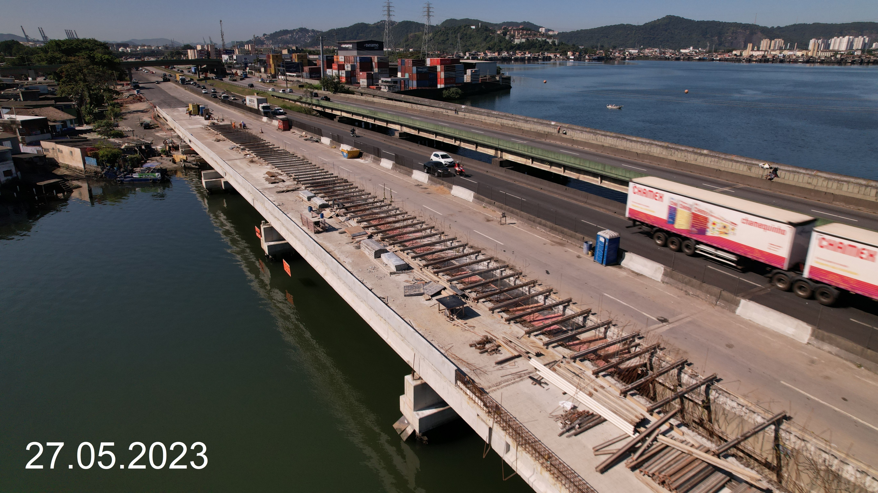
0389 – Consórcio Binário Porto de Santos II
Ponte do Rio Casqueiro

Slide 15
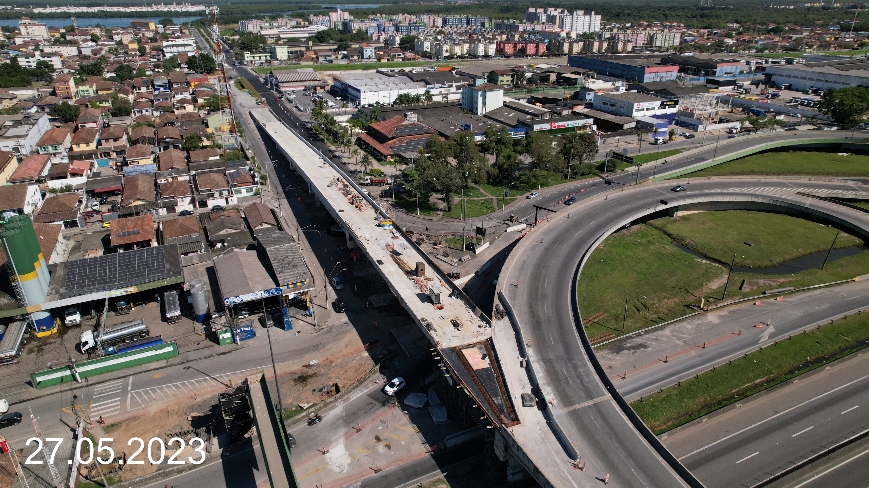
0389 – Consórcio Binário Porto de Santos II
Viaduto 31 de Março / RD

Slide 16
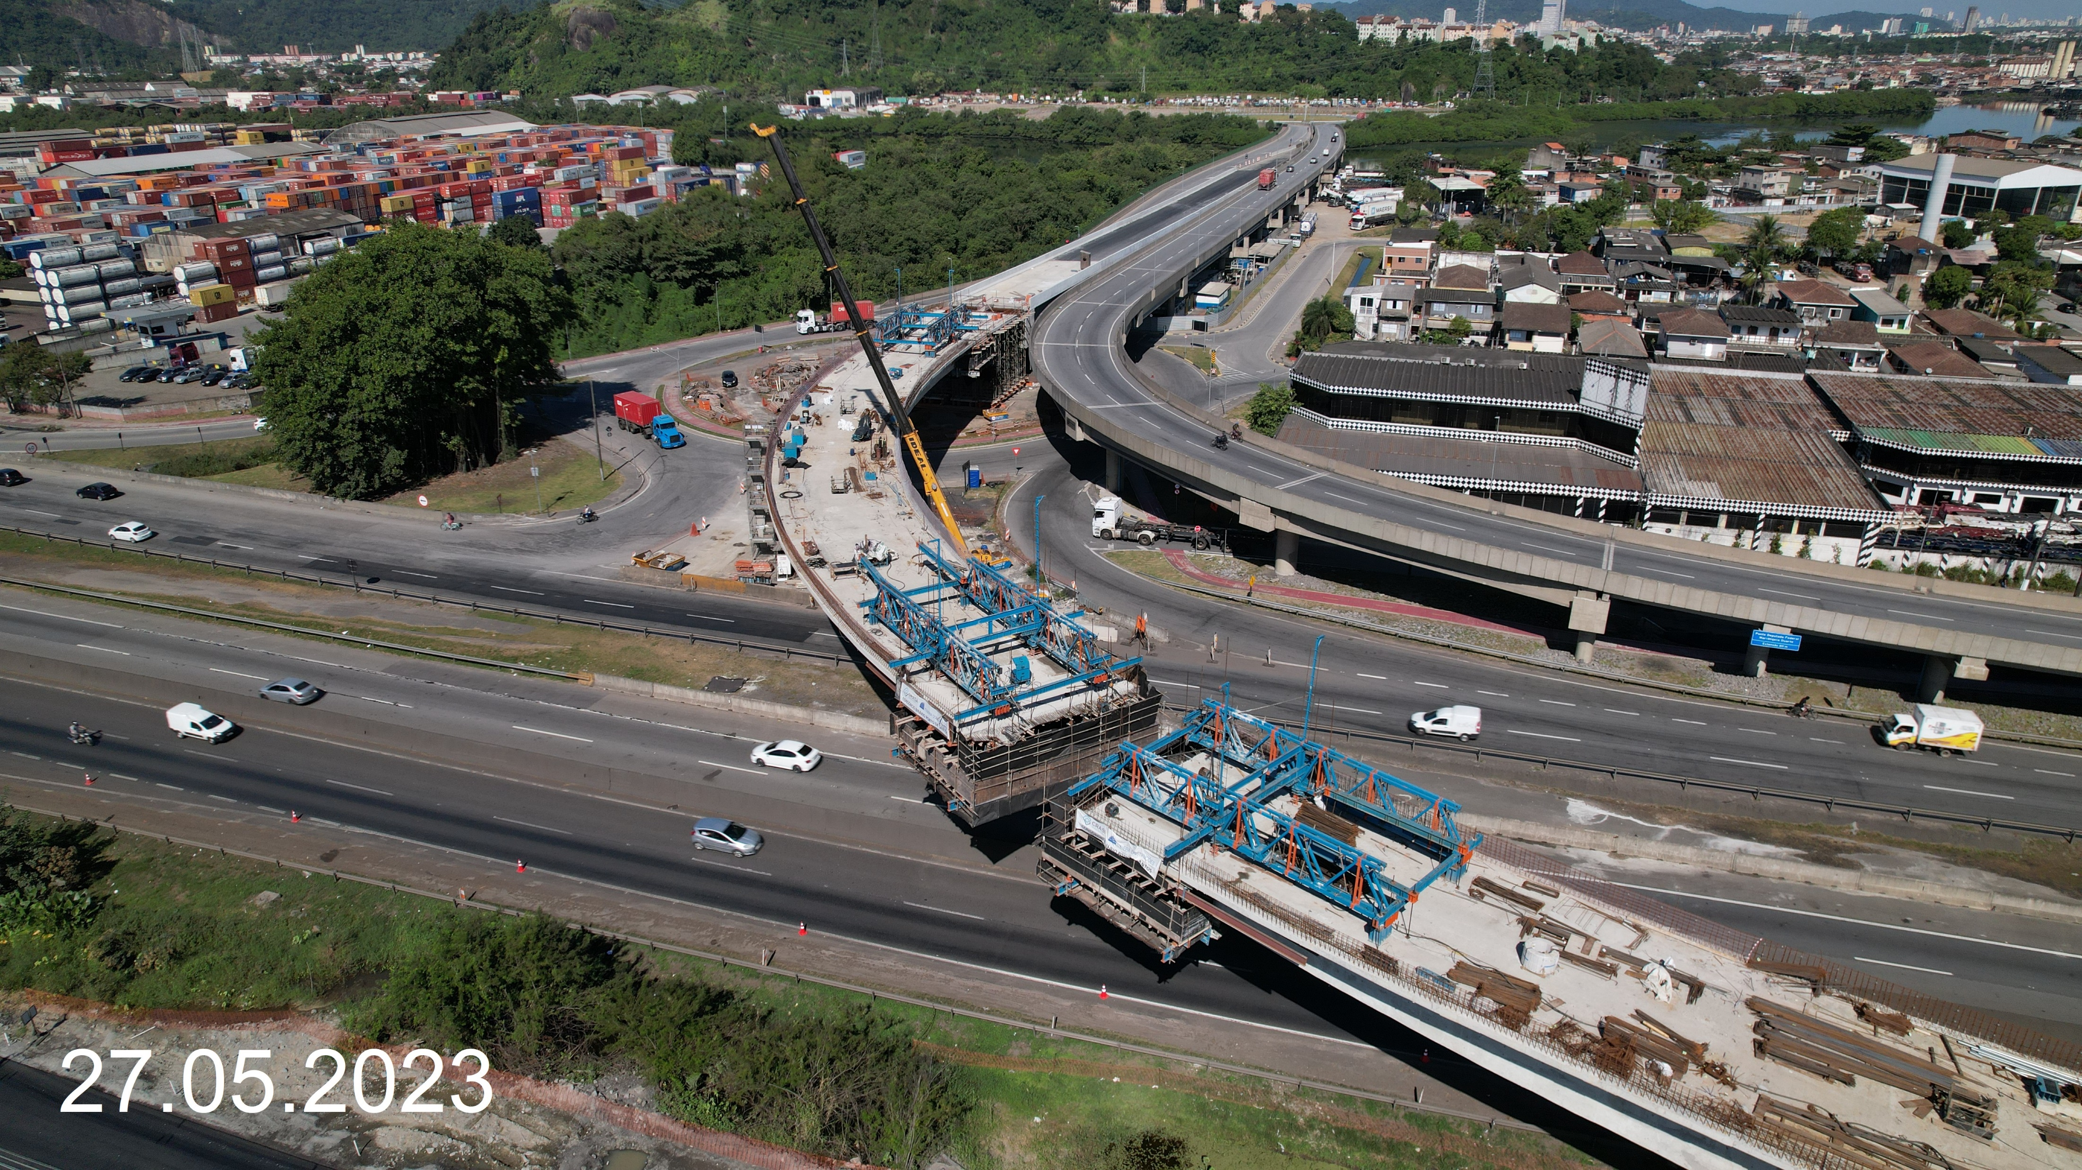
0389 – Consórcio Binário Porto de Santos II
Balanço Sucessivo Ramo A

